Slide 1
О бюджетных проектировках министерства транспорта Архангельской области на 2020 год и на плановый период 2021 и 2022 годов
Кривов Вадим Иванович
министр транспорта Архангельской области

Slide 2
ПО ТЕРРИТОРИИ АРХАНГЕЛЬСКОЙ ОБЛАСТИ)
Васьково - В. Золотица
2) Васьково – Вожгора
3) Васьково – Долгощелье
4) Васьково – Койда
5) Васьково – Койнас
6) Васьково - Л. Золотица
7) Васьково – Лопшеньга
8) Васьково – Каменка
9) Васьково – Мосеево
10) Васьково – Олема
11) Васьково – Пертоминск
12) Васьково – Ручьи
13) Васьково – Олема
14) Васьково – Сафоново
15) Васьково – Сояна
16) Васьково – Ценогора
17) Васьково – Пурнема
18) Васьково – Онега
19) 10 маршрутов между МО
АРХАНГЕЛЬСК – Соловки
АРХАНГЕЛЬСК – Котлас
ВОЗДУШНЫЙ ТРАНСПОРТ
221,7 млн. рублей
Потребность на 2020 год 330,0
млн. руб.
АРХАНГЕЛЬСК – Лешуконское
АРХАНГЕЛЬСК – Мезень

Slide 3
ВОДНЫЙ ТРАНСПОРТ
131,4 млн. рублей
АО "Архангельский речной порт"
(местные линии)
Архангельск – Соловки
(3 маршрута)
п. Порог - с. Усть Кожа
Соломбала - Патракеевка
г. Онега –
пос. Легашевская запань
Межмуниципальные маршруты
Муниципальные маршруты
АО "Архангельский речной порт"
(14 маршрутов)
В. Тойма - Н. Тойма
пос. Каменка –
г. Мезень
86,9 млн. руб.
44,5 млн. руб.
Новодвинск - Ягодник - Дедов Полой (2 маршрута)
Хорьково - Кузьмино, Черный Яр - Дедов Полой
Котлас – Тулубьево
С. Черевково –
Д. Ракулка

Slide 4
Субсидии организациям железнодорожного транспорта на возмещение недополученных доходов, возникающих в результате государственного регулирования тарифов на перевозку пассажиров и багажа в 2020 году
Млн. руб.
 | Потребность средств субсидии | Предусмотрено в проекте областного бюджета | Недостаток средств
Возмещение недополученных доходов от гос. регулирования тарифов | 449,32 | 407,88 | - 41,4
Выплата по Соглашению (в течение 5 лет ) | 28,95 | 28,95 | -
Скидка 50 % на проезд учащихся | 7,01 | 7,01 | -
Итого потребность средств субсидии на ж/д транспорт | 485,27 | 443,85 | - 41,4
28,1 млн. руб.

Slide 5
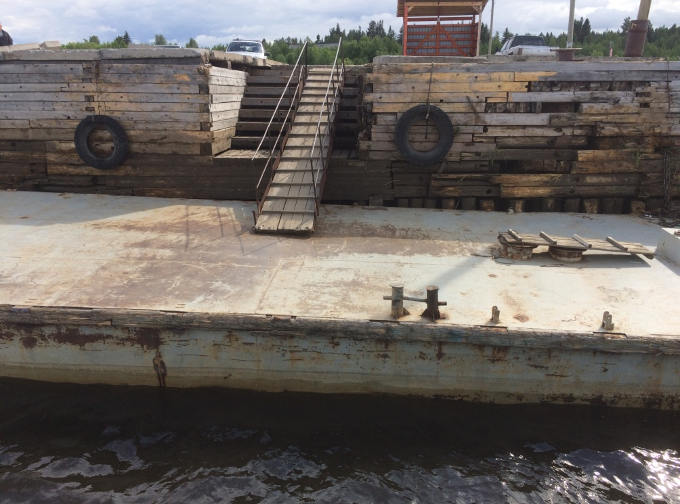
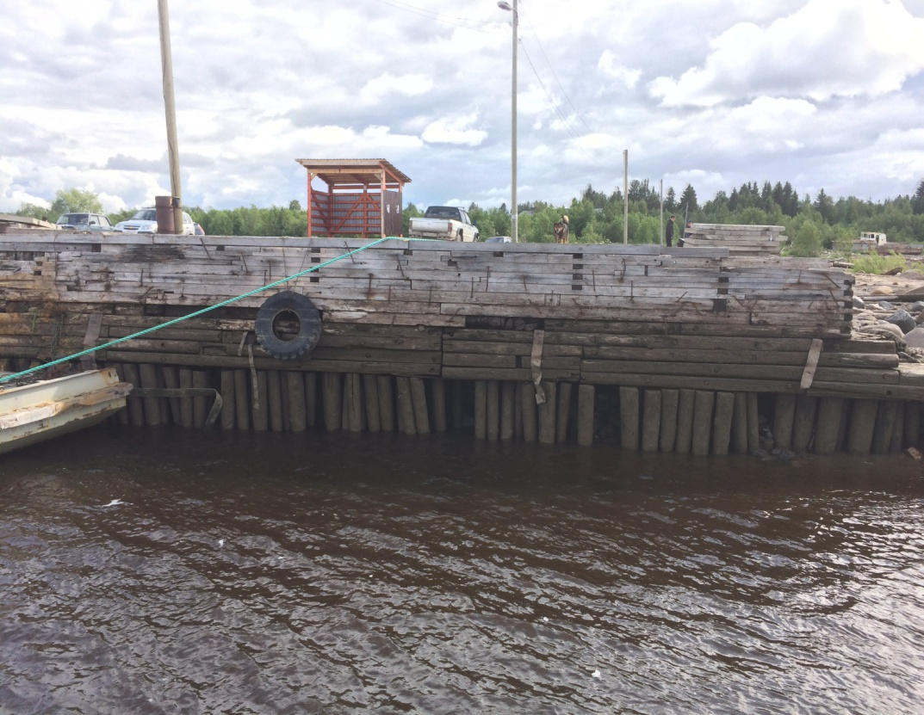
Капитальный ремонт пассажирского причала микрорайона Легашевская запань г. Онеги
Общая потребность в финансировании: 10 млн. руб., в том числе:
областной бюджет 7,5 млн. руб.
местный бюджет 2,5 млн. руб.

Slide 6
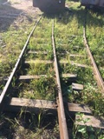
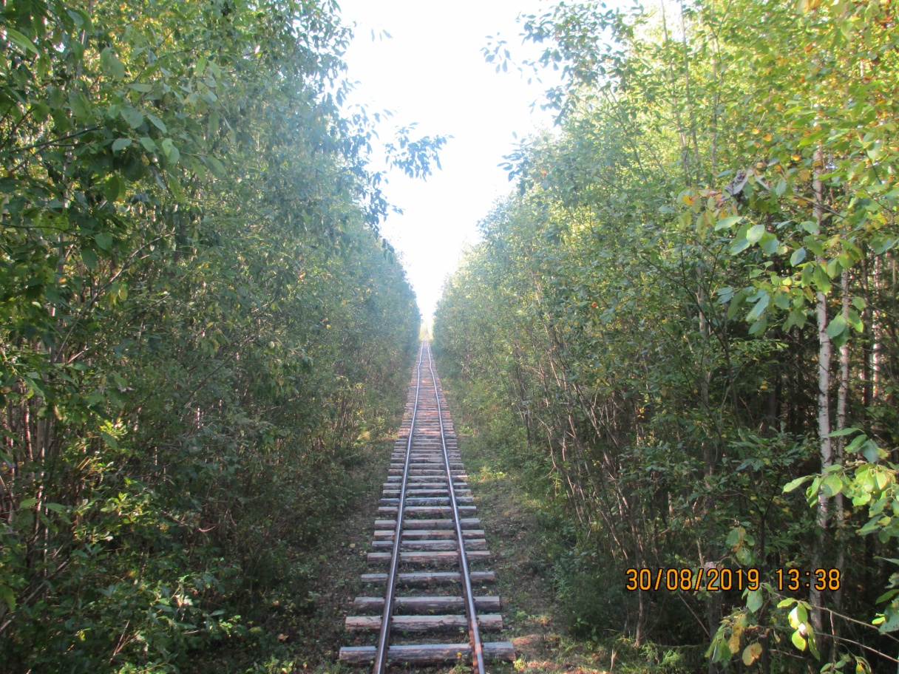
Содержание и ремонт узкоколейной железной дороги пос. Авнюгский – пос. Поперечка
2016 год
2019 год

Slide 7
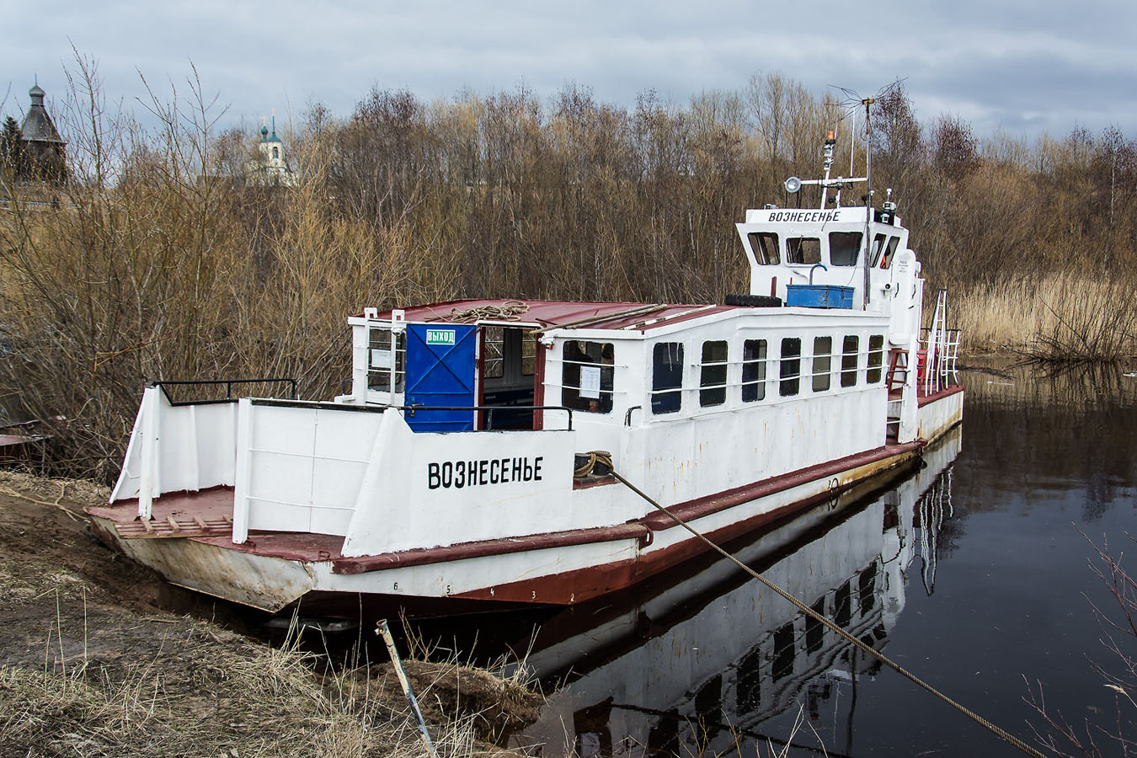
Капитальный ремонт пассажирских судов
т/х Тойнокурье - 2960,0 тыс. руб. (Новодвинск – Ягодник- Дедов Полой)
т/х Вознесенье - 2960,0 тыс. руб. (Хорьково – Кузьмино)
т/х Заря311Р – 5950,0 тыс. руб. (Онега – Легашевская запань)
Паром «60» – 2904,0 тыс. руб. (Усть-Емца – Пиньгиша – Пукшеньга)

Slide 8
Региональный дорожный фонд Архангельской области

Slide 9
1. Субсидии муниципальным образованиям на софинансирование дорожной деятельности и ремонт дворовых территорий
млн. рублей
2. Субсидии муниципальным образованиям на софинансирование мероприятий по ремонту автомобильных дорог общего пользования местного значения муниципальных районов и городских округов на 2020 год -
150 млн. руб. (распределяется по итогам проведения конкурса)

Slide 10
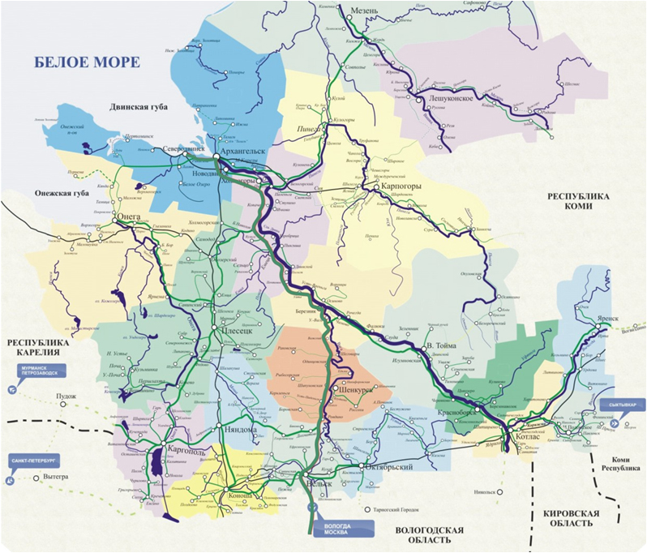
Подпрограмма № 2 Развитие общественного пассажирского транспорта и транспортной инфраструктуры
2020 и 2021 годы: 110,2 млн руб., в том числе: областной бюджет 60, млн. руб.
местный бюджет 50,2 млн. руб.
Реконструкция мостового перехода ч/р Никольское Устье в Северодвинске,
ввод в 2023г

Slide 11
Подпрограмма № 3 «Развитие и совершенствование сети автомобильных дорог общего пользования регионального значения»
Наименование мероприятия | Год реализации | Средства ОБ, млн. руб.
1. Завершение строительства мостового перехода через р. Сельменьга на автодороге Усть-Ваеньга – Осиново - Фалюки | 2020 | 90,9
2. Завершение разработки ПСД на реконструкцию мостового перехода через р. Вождеромка | 2020 | 4,0
3. Строительства мостового перехода через р. Устья на автодороге Шангалы – Квазеньга - Кизема | 2021 | 100,0
 | 2022 | 347,2

Slide 12
Подпрограмма № 4 «Улучшение эксплуатационного состояния автомобильных дорог общего пользования регионального значения за счет ремонта, капитального ремонта и содержания»
Наименование |  |  | Количество в 2020 году
Капитальный ремонт мостов |  |  | 7 ед.
Устройство линий искусственного освещения |  |  | 20,015 км
Замена водопропускных труб на участках водотоков |  |  | 5 ед.
Устройство автоматизированных систем для осуществления весового контроля |  |  | 2 ед.
Устройство пешеходных переходов |  |  | 7 ед.
Разработка проектной документации | Круглогодичное содержание дорог и мостов | Оформление прав на автомобильные дороги и земельные участки под ними

Slide 13
План ремонта искусственных сооружений в 2020 году
мост ч/р Юбра
мост ч/р Карга
мост ч/р Поча
мост ч/р Соденьга
мост ч/р Ватса
мост ч/р Кленовица
мост ч/р Вохтомица

Slide 14
Устройство линий искусственного освещения в 2020 году
2020 год
общая протяженность – 20,015 км
–
Холмогорский район ,
подъезд к с. Холмогоры от автомобильной дороги М-8 «Холмогоры» (0,706 км)
Коношский район ,
Коноша – Вожега (6,892 км), Коноша – Вельск – Шангалы (2,885 км), Коноша – Няндома (2,031 км), Коноша – Чублак – Толстая (1,45 км)
Ленский район ,
Заболотье – Сольвычегодск – Яренск (1,414 км), Вогваздино – Яренск (0,549 км)
Красноборский район ,
Красноборск – Хмелёвская (2,757 км)
Вельский район ,
Вельск – Аргуновский (1,331 км)

Slide 15
Подпрограмма № 5 «Создание условий для реализации государственной программы
Обеспечение деятельности ГКУ АО «Дорожное агентство «Архангельскавтодор»
2020 год – 115 млн. руб.
За счет средств дорожного фонда
финансируется
Содержание стационарных и передвижных комплексов фотовидеофиксации ГБУ «РТС»
2020 год – 58,4 млн. руб.

Slide 16
Подпрограмма № 6 «Повышение безопасности дорожного движения»
Развитие системы автоматического контроля и выявления нарушения
Эффективное применение специальных технических средств фиксации нарушений ПДД, работающих в автоматическом режиме
Приобретение стационарных и передвижных комплексов ФВФ
Оплата услуг почтовой связи по направлению постановлений органами УМВД
2020 год – 108,5 млн. руб.
2020 год – 26,8 млн. руб.

Slide 17
Безопасные и качественные автомобильные дороги 2020 год – 2 млрд. 312 млн. руб.; 2021 год – 3 млрд.777 млн. руб.; 2022 год – 4 млрд.127 млн. руб. Объекты 2020 года
№ п/п | Наименование района | Наименование автодороги | Адрес участка, км + | Длина участка, км | Вид работ
1 | Приморский | Подъезд к аэропорту "Васьково" | 0+000 - 8+886 | 8,9 | Ремонт
2 | Устьянский | Подъезд к д.Малодоры | 0+000 - 12+400 | 12,4 | ремонт
3 | Верхнетоемский | Усть-Вага – Ядриха | 62+432 - 72+520 | 10,2 | кап.ремонт
4 | Вельский | Долматово – Няндома –Каргополь – Пудож | 19+230 - 43+820 | 24,6 | ремонт
5 | Вельский | Долматово – Няндома –Каргополь – Пудож | 53+170 - 60+000 | 6,8 | ремонт
6 | Вельский Няндомский | Долматово – Няндома –Каргополь – Пудож | 60+000 - 69+000 69+000 - 77+000 | 17,3 | ремонт
7 | Няндомский | Долматово – Няндома –Каргополь – Пудож | 136+000 - 152+400 | 16,8 | ремонт
8 | Каргопольский | Долматово – Няндома –Каргополь – Пудож | 253+150 - 259+350 | 6,2 | кап.ремонт
 | ИТОГО |  |  | 102,7

Slide 18
НП «Безопасные и качественные автомобильные дороги»
РП «Комплексное развитие объединенной дорожной сети Архангельской области,
Архангельской агломерации»
2020 и 2021 годы:
Областной бюджет –
142 млн. руб.
Федеральный бюджет –
568 млн. руб.

Slide 19
Государственная программа «Комплексное развитие сельских территорий»
Наименование мероприятия | Год реализа ции | Средства ОБ, млн. руб. | Средства ФБ, млн. руб.
1. Строительство дороги к селу Нёнокса от автодороги «Северодвинск – Онега» | 2020 | 130,4 | 105,0
2. Строительство дороги «Подъезд к дер. Петариха» в Няндомском районе | 2020 | 13,3 | 3,4
3. Реконструкция дороги Усть-Ваегьга – Осиново – Фалюки (км 85 – км 97) в Виноградовском районе | 2020 | 198,5 | 92,1
 | 2021 | 221,2 | 254,2

Slide 20
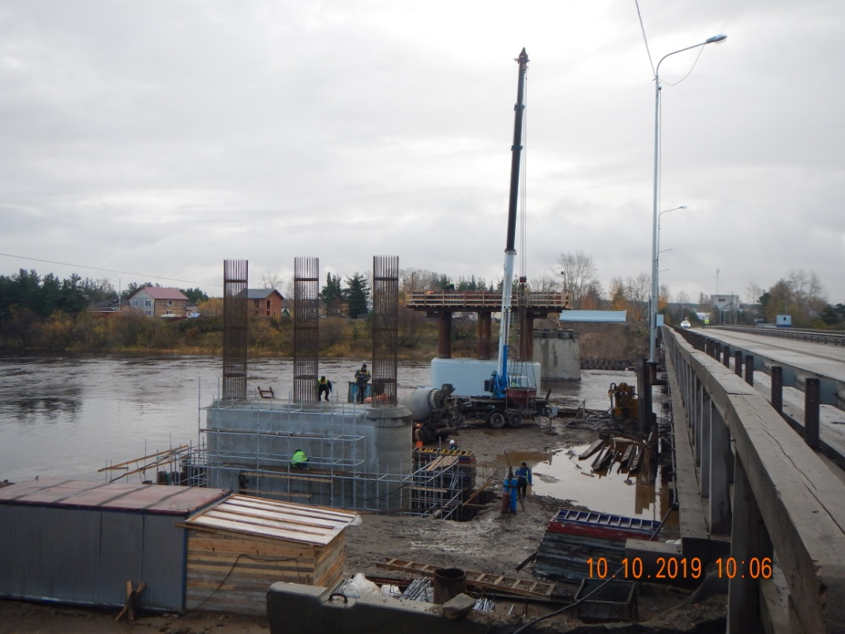
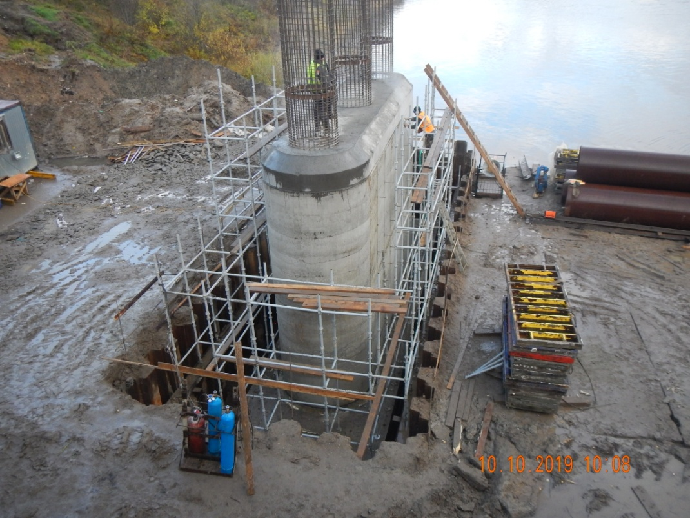
Государственная программа «Культура Русского Севера»
Мероприятие «Создание комплекса обеспечивающей инфраструктуры туристско-рекреационных кластеров на территории АО»
Реконструкция мостового перехода через реку Вага на автодороге Вельск - Шангалы
2020 год
ОБ – 19,58 млн. руб.
ФБ – 176,2 млн. руб.
2021 год
ОБ – 6,73 млн. руб.
ФБ – 585,3 млн. руб.

Slide 21
Непрограммные расходы в области дорожного хозяйства
Резерв средств на ликвидацию потерь дорожного хозяйства от осенне-весенних паводков и неблагоприятных последствий природного и техногенного характера
2020 год – 45 млн. руб.
2021 год – 45 млн. руб.
2022 год – 45 млн. руб.

Slide 22
Соотношение расходов на финансовое обеспечение (без учета расходов на приобретение комплексов ФВФ)
ГБУ «Региональная транспортная служба»
с поступлениями неналоговых доходов от деятельности учреждения
млн. рублей

Slide 23
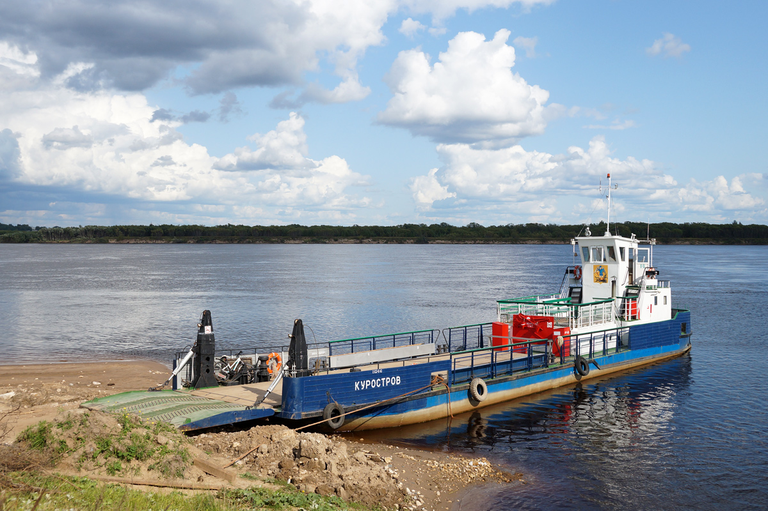
Капитальный ремонт самоходного парома «Куростров»
Переправа «Холмогоры –Ломоносово» - 5,44 млн. руб.

Slide 24
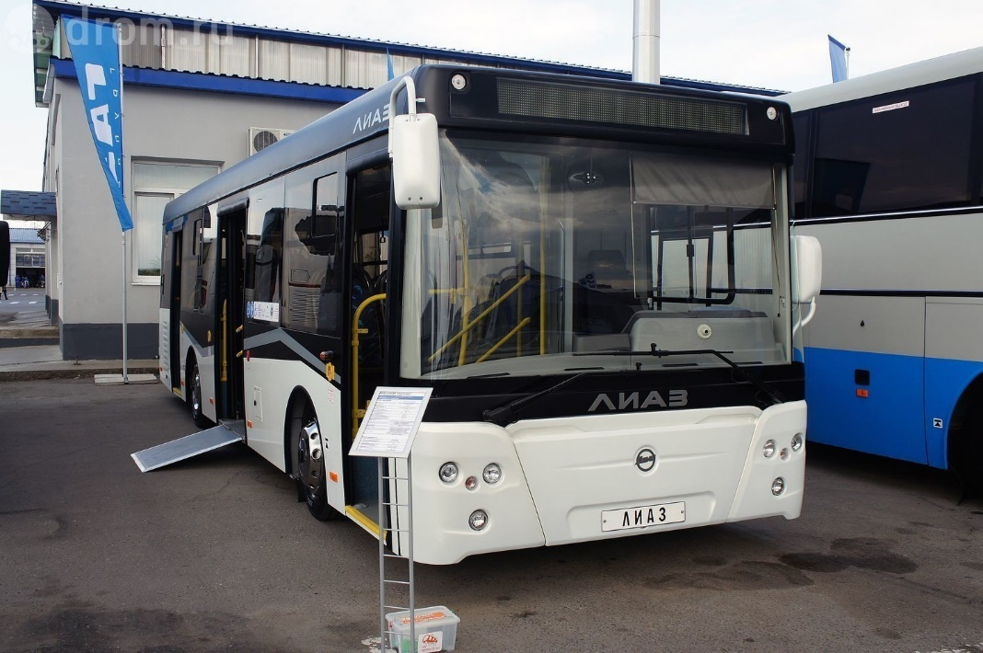
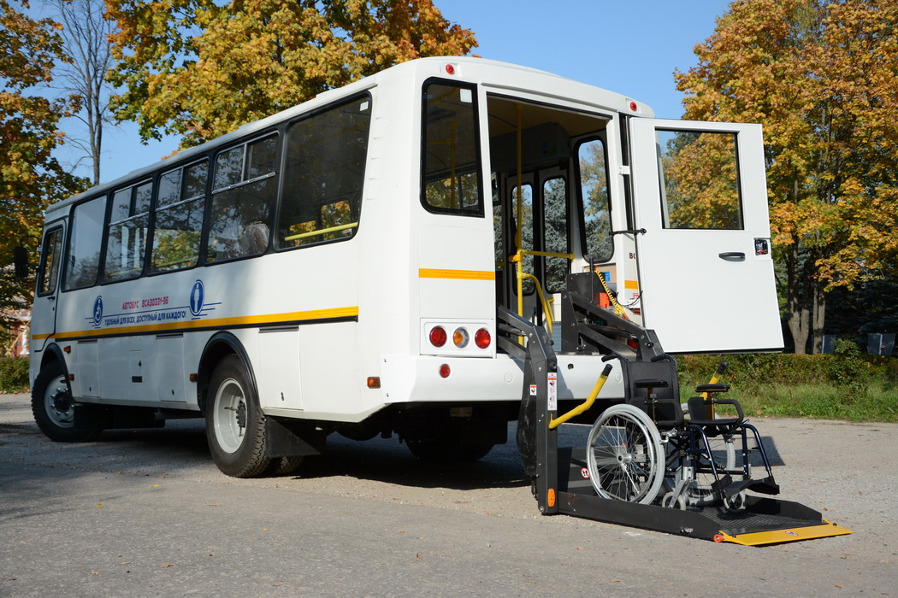
Приобретение специализированного автомобильного транспорта в целях улучшения доступности услуг общественного транспорта для маломобильных групп – 2,87 млн. руб.
ЛИАЗ 429260
ПАЗ 32054
Местный бюджет обеспечивает не менее 40 процентов средств
от стоимости транспортного средства

Slide 25
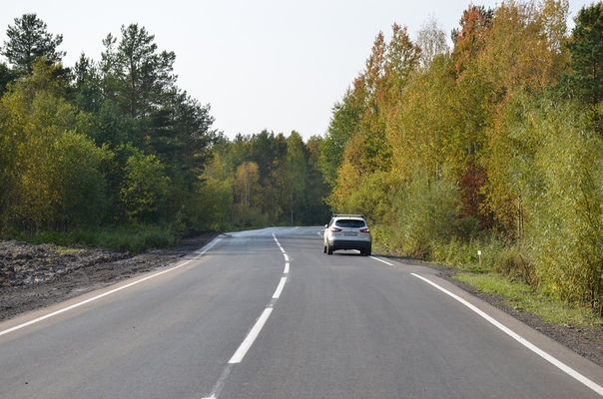
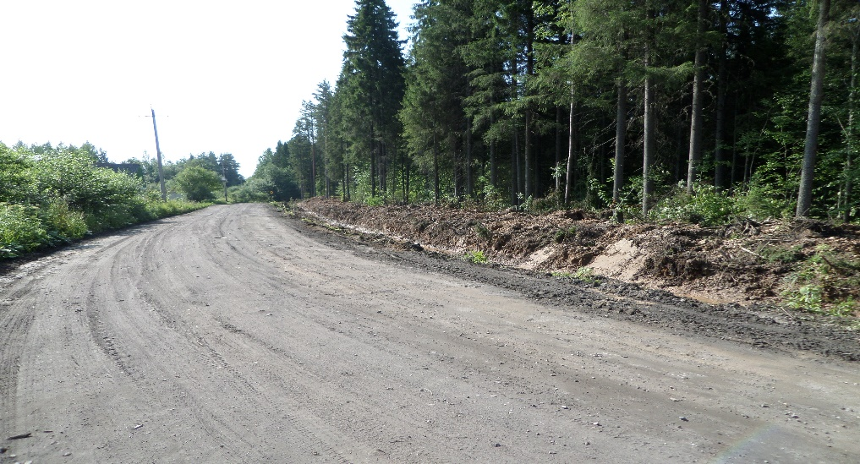
Приведение в нормативное состояние автомобильных дорог
до садоводческих некоммерческих товариществ
Результаты проведенных работ в 2019 году
к СНТ «Катунинец», «Гвардеец»
(Приморский район)
к СОТ Телешиха
(Вельский район)
План на 2020 год – 25 млн. руб.

Slide 26
Государственная программа
«Экономическое развитие и инвестиционная деятельность в Архангельской области»
Реконструкция автодороги общего пользования местного значения на территории МО «Североонежское»
2020 год:
ОБ – 3,325 млн. руб.
Фонд развития моногородов – 64 млн. руб.
Государственная программа
«Развитие местного самоуправления в Архангельской области»
Подпрограмма «Адресная поддержка МО «Ленский муниципальный район»
Проектирование и строительство автодороги Заболотье – Сольвычегодск – Яренск на участке Фоминская - Слободчиково
2020 год:
134,5 млн. руб.
2021 год:
271,8 млн. руб.

Slide 27
СПАСИБО ЗА ВНИМАНИЕ!

